Slide 1
Lizard pasword
Unlocked isolation

Slide 2
Цел на проекта
Да създадем сигурна среда, в която се генерират, съхраняват и менажират пароли.

Slide 3
Проблемът и настоящото решение
С цел безопасно използване на сайтове , приложения и други програми, и предотвратяване възможността за изтичане на лични данни, се използват пароли. Колкото повече символи и знаци има дадена парола, толкова по-трудно тя би могла да бъде достъпена, за съжаление и толкова трудно би моглa да бъде запомнена.
Съществуващото в момента решение е съхранението им в google account.
Ние предлагаме алтернатвно решение , което се запазва в local storage и предлага по-бърз и също толкова сигурен достъп по паролите и генерирането на такива , при необходимост.

Slide 4

Нашето решение
Създали сме сигурен уебсайт,
който пази паролите на локалното устройство и позволява да бъдат достъпени единствено чрез въвеждане на правилен Master key.
Запазването на локалното устройсво, а не в облак изключва всички възможности за хакване от устройство различно от локалното. То има опции за генериране на нов и уникален за всеки потребител Master key, запазване на пароли, променянето им и показването им нагледно в таблица.

Slide 5
Технологии
Html
Css
JavaScript

Slide 6
Как работи?
За потребителя са предоставени няколко лесни и удобни функции , чрез които може да генерира , запазва , променя и проверява свойте данни(пароли).

Slide 7
Процесът на работа
08.038.03
Запознаване с технологиите и изграждане скелета на проекта
10.03
Последни детайли
Обсъждане на идеи
В процес на усилена работа
09.09.03
1111.03

Slide 8
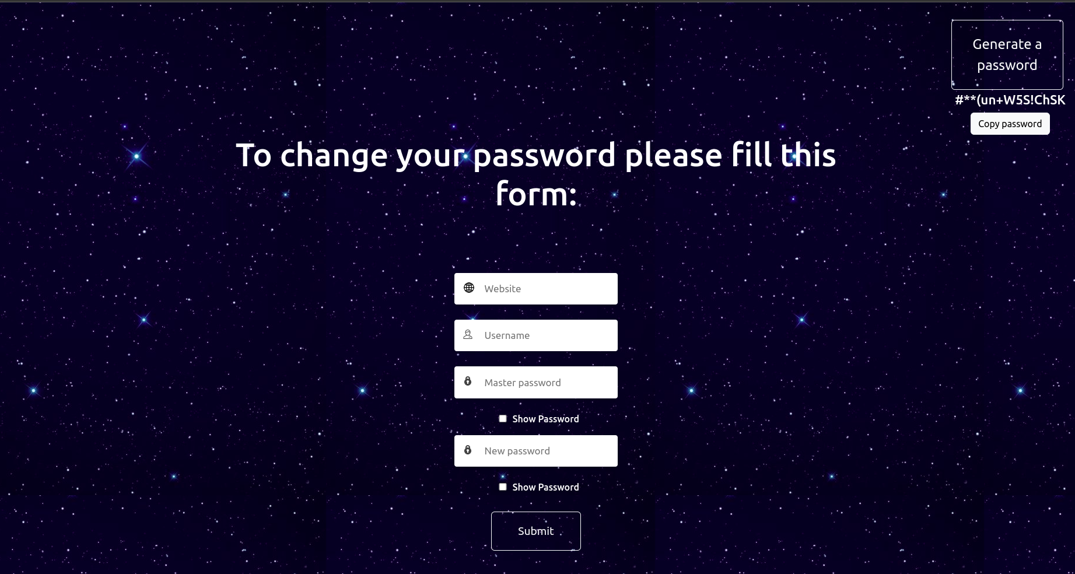
Live demo

Slide 9
Нашето преживяване
По време на хакатона се научихме да работим в екип, да споделяме знания и идеи и да извличаме нужната информация, да правим компромиси, да се изслушваме, да уважаваме съотборниците и конкурентите си.

Slide 10
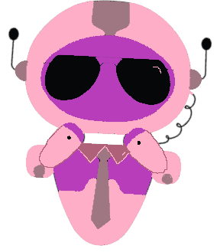

Благодарим Ви за вниманието!

